Slide 1
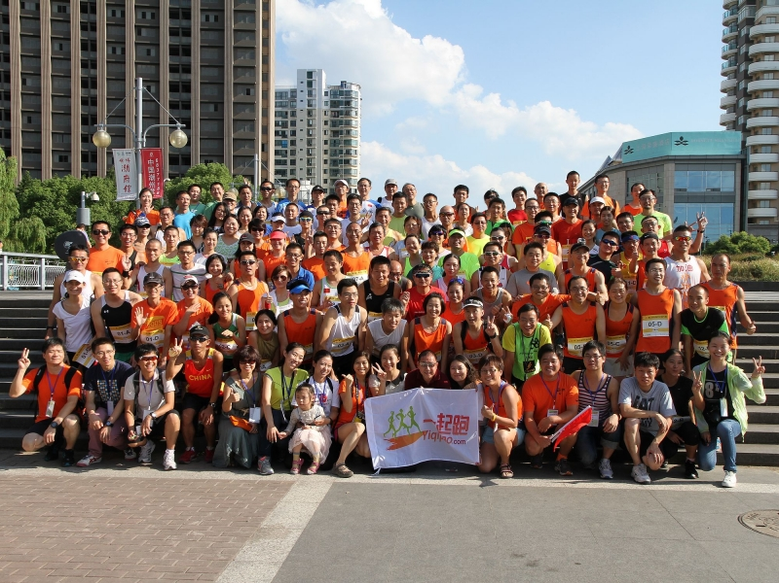
2013/14年度一起跑年会年度奖感言

Slide 2
2013/14年度一起跑年会
年度奖感言

Slide 3
很榮幸再次獲得—起跑年度奖。
適逢老梅约跑五周年，今年这奖也是意义重大.
须然老梅做事一向是只作自己也享受的事情，工作如是，工余也是这樣。从來沒有期待和计较回報，不过得到大家认同，也是很大鼓舞。

Slide 4
人生在世,一定要有梦想, 要有激惰去追求理想, 这样才能坚持.
我对运动特别是跑步是有很大很高的梦, 这个梦启发了无数激情去追求, 因而留下了不小能令自已小骄傲的记忆, 令周日约跑, 周四速度练习能风雨不改持续五年.

Slide 5
一起跑成功主要还是靠大家共同努力，无私付出。无数次出游都会有自愿者放棄私人時间悉心安排一切。
周日约跑和中医大速度练习参加人数与日俱增，觉得这些最重要还是有一班不断扩大的中堅份子在墨墨努力。

Slide 6
希望这些中堅份子继续加油。
也希望大家在能力范围内多参加自愿工作，加入新动力，分担—点，也引进新主意，新活力，这樣才能譲所有活动都更能持久。

Slide 7
在此特别感谢约跑金牌後勤"自由，格格"，小俊，胡队, (胡子)。有你们的支持，令约跑能风雨不改地进行.

Slide 8
多谢约跑元老:
小辜，亨叔，Suesu，大宝，百能，左力，陈旺，老贝，潛水，静简P0，Wind，大米, Stoneee, Lina,萝卜, 小潜-Mzoe, 陈欣，大另类，卧底, ,慢慢來, 劳神,方亮, 阿汪.

Slide 9
曾经积极的倒影, 小王子, 小吉. 小艾, 象象, YK, 冰冰.
约跑新秀紫猫猫, MT, 甲鱼, 医生, 小雪, 小花匠, 核桃, 越野等等,
因为有你们的积极参与和分享，约跑才能更精彩。

Slide 10
其实來沪六年。最开心是加入了"—起跑"，認識了你们这些志同道合的跑友。
我们除了平時—起训练，更一起FB，一起K歌，—起去各地以参赛為名，游玩為主。
令生活更加充实,留下不少美丽回忆, 令每天都活得精彩。

Slide 11
最後想说要谢谢的应是KeIvin和Geo创立了—起跑和論坛。
因为你们当年的梦想和多年不懈追求, ，帮助了包括老梅在内-数以千计的跑友充实人生。
相信这也是在场或不在场跑友的心声.

Slide 12

敬赠
老梅约跑52次记念衣
以表敬意

Slide 13
祝大家马年
继续健康, 快乐, 分享
用餐愉快!

